Slide 1
1. Desenvolver uma solução para a função “fading”, normalmente aplicada na transição entre cenas em vídeos e imagens.

Slide 2
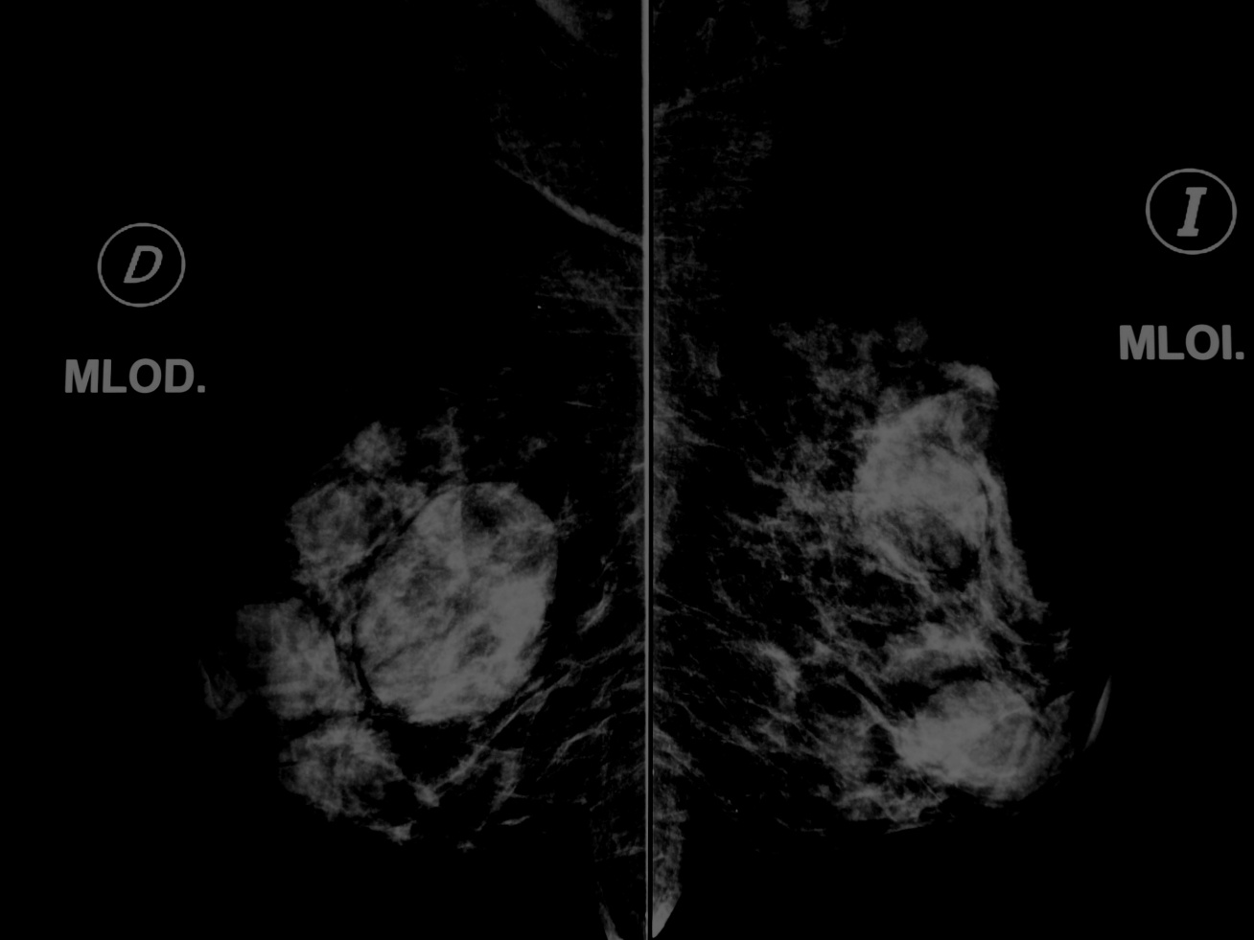
2. Desenvolver uma solução para aplicar a correção de brilho e cotraste em imagens com sub ou sobre-exposição

Slide 3
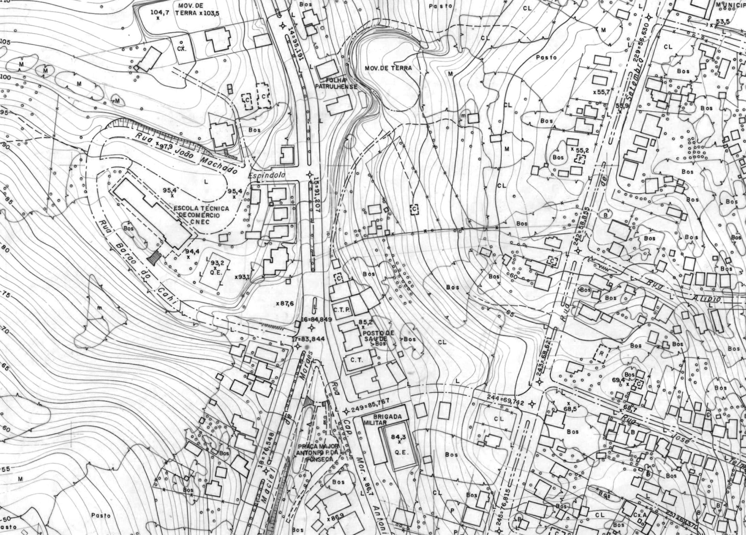
3. Desenvolver uma solução para otimizar o processo de binarização de uma imagem baseado na análise de histograma.

